Slide 1

Estructuras de control
Explicación P1 (parte 2)
CADP 2023

Slide 2
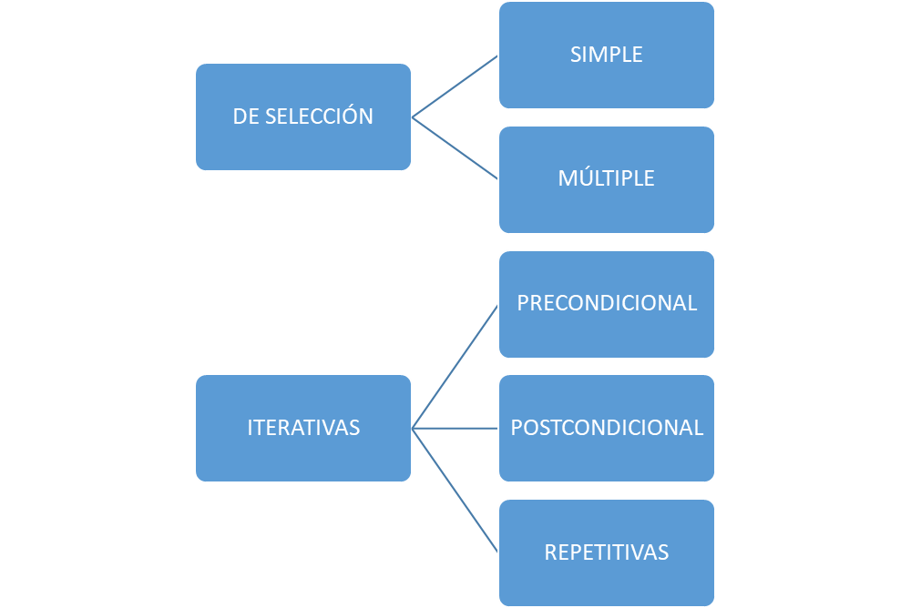
ESTRUCTURAS DE CONTROL - Pascal
Lo visto en teoría
If If-else
Case
While
Repeat until
For
En esta práctica trabajaremos con Repeat until y for

Slide 3
‹#›
EJEMPLOS DE USO
Estructura de control: for
Realice un programa que lea de teclado 10 números enteros e informe el resultado de la suma.
Program suma;
Var
i, numero, res: integer;
Begin
res := 0;
for i:= 1 to 10 do begin
readln(numero);
res:= res + numero;
end;
writeln(‘La suma es:’, res);
End.

Slide 4
‹#›
PARA RESOLVER
Estructura de control: for
¿Qué imprime el siguiente código?
El índice de un for no debe modificarse. ¿Qué pasa si ejecutamos el siguiente código?
program queImprime;
var
i: integer;
begin
for i:= 1 to 5 do
writeln(i);
end.
program infinito;
var
i: integer;
begin
for i:= 1 to 5 do begin
writeln(i);
i:= 1;
end;
readln();
end.

Slide 5
‹#›
PARA RESOLVER
Estructura de control: for
¿Qué imprime el siguiente código?
Program queImprime2;
Var
i: integer;
Begin
for i:= 1 to 5 do
if ((i mod 2) = 0) then
writeln(i);
End.

Slide 6
‹#›
PARA RESOLVER
Estructura de control: Repeat until
Realice un programa que lea una secuencia de números hasta leer un número mayor a 100 el cual debe procesarse. Al finalizar se debe informar la suma de todos los números leídos.
Program ejemploRepeatuntil;
Var
n, suma: integer;
Begin
suma := 0;
repeat
readln(n);
suma := suma + n;
until (n > 100);
writeln(‘La suma es:’, suma);
End.

Slide 7
‹#›
PARA RESOLVER
Estructura de control: Repeat until
Modifique el programa anterior para que lea una secuencia de números hasta leer el número 100, el cual debe procesarse. Al finalizar se debe informar la suma de todos los números leídos.
Program ejemploRepeatuntil;
Var
n, suma: integer;
Begin
suma := 0;
repeat
readln(n);
suma := suma + n;
until ( );
writeln(‘La suma es:’, suma);
End.
until ( n = 100 );

